Slide 1
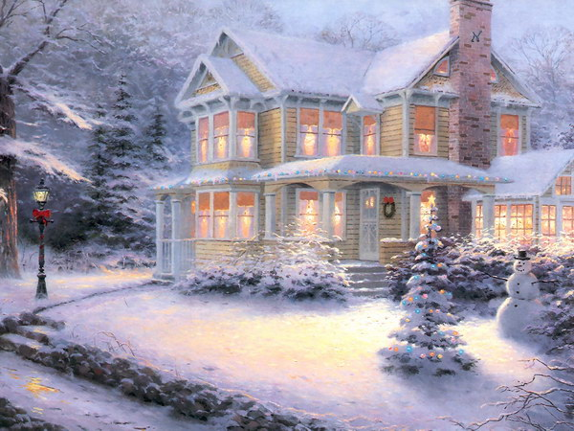
Технология проектной организации образовательного процесса в подготовительной группе «Снежный городок»
Приготовили: Оторвина В.В.,
Останина Е.А.,
Тиунова М.С.,
Павлова Е.А.
Технология проектной организации образовательного процесса в подготовительной группе
«Зимние забавы лесных жителей»
Подготовили: Гаврилова Е.В., воспитатель ФИЗО
Шушарина Г.Н., воспитатель ФИЗО
Золотова О.Ю., воспитатель
Денисова Л.И., воспитатель

Slide 2

.
Тип проекта: совместный, творческий, среднесрочный, 35 человек.
Срок реализации: 1 – 2 неделя декабря
Участники: дети, родители, педагоги (воспитатели групп, помощник воспитателя, воспитатель ИЗО, воспитатель ФИЗО)
Итоговый продукт: снежные постройки для сюжетно-ролевых игр на участке детского сада
Цель - развитие воображения и детского творчества, инициативности и самостоятельности детей, создание условий для развития игровой деятельности на прогулке.

Slide 3

Задачи:
Обучающие:
Сформировать представления:
о многообразии спортивных снежных построек в зависимости от их предназначении
(горка – берлога медведя; волк – дорожка для скольжения; заяц с обручем для подлезания; лиса – снежный лабиринт; белка – метание)
о способах изготовления снежных построек (вырезать, лепить, накладывать)
о безопасности снежных построек;
об изготовлении эскизов снежных построек и плане их рационального размещения на участке;
о свойствах снега необходимого для изготовления снежной постройки;
о способах украшения снежных построек;
о способах обыгрывания снежных построек.
Формировать умения:
Выполнять эскизы снежных построек;
Продумывать и планировать размещение снежных построек на участке;
Украшать снежные постройки;
Устанавливать элементарные причинно – следственные связи.

Slide 4
  Развивающие:
Содействовать регулятивным, коммуникативным, познавательным умениям;
Управлять своим поведением;
Договариваться со сверстниками, решать спорные вопросы в ходе совместной деятельности;
Соблюдать правила безопасного поведения при изготовлении снежных построек и дальнейшей их эксплуатации;
Развивать познавательные действия, формировать умение отбирать постройку в зависимости от её предназначения;
Развивать творческое воображение детей, инициативу и самостоятельность в ходе совместной деятельности и игры.

Slide 5

  Воспитывающие:
Воспитывать любовь к труду и бережное отношение к результатам труда;
Воспитывать чувство коллективизма, желание участвовать в совместной работе;
Воспитывать самостоятельность, инициативность.

Slide 6

Ожидаемые результаты
Реализация проекта обеспечит целостность педагогического процесса. Создаст творческую атмосферу в работе педагогов, детей и родителей. Дети познакомятся с разными способами строительства снежных построек, научатся выбирать наиболее безопасный способ. У них сформируются умения выполнять по плану снежные постройки . Повысится уровень самостоятельности и самоорганизации в проведении творческой работы. А также реализация проекта будет способствовать свободному ориентированию в пространстве и времени, поможет сохранить и укрепить здоровье воспитанников.

Slide 7
Подготовительный этап
Беседа о предстоящей деятельности/ проблемная ситуация
Ребята, сегодня утром, пока вас не было, к нам гости прилетала сорока. Она видела, как мы зимой играем на прогулке, рассказала в лесу животным и они написали нам письмо с просьбой научить их зимним развлечениям.
- Как вы думаете, сможем мы их научить играть? (…)
- Как это сделать?... Здесь никого нет.
Ситуация 1: (Отправимся в лес)
- В лесу сейчас много снега, нам не попасть и не всех зверей мы можем увидеть.
Ситуация 2: (Пригласим их к нам в гости)
- Настоящих? (…да) Вы не боитесь, они же дикие. (…)
- А как сделать ненастоящих? (слепить их из снега)
- У нас нет оборудования. А можно сделать животных так, чтобы они помогли нам держать оборудование?
- Давайте разберёмся, какие животные нам будут помогать, и какие снежные постройки мы будем делать? (белка с корзиной – метание снежков, хитрая лиса – снежный лабиринт, волк - скользкая дорожка, берлога медведя – горка…)
- Для создания построек нам нужна помощь, как вы думаете, кто нам может помочь?
(родители, дворник …).
- Да помощь дворника и родителей нам понадобится, для них мы сделаем план, где будут расположены наши постройки, они будут сгребать для нас снег, тем самым окажут нам помощь в снежных постройках и их украшениях.
Мы хорошо подготовимся и проведём зимнее развлечение с лесными жителями.

Slide 8

Основной этап:
НОД
ОД в РМ
Самостоятельная деятельность

Slide 9
Познание НОД РЭП.
Тема: «Зима в лесу»
Закрепить знания детей о жизни диких животных нашего края зимой.
НОД Ознакомление с художественной литературой и развитие речи.
Тема: «Зимние забавы лесных жителей»
Формировать умения составлять рассказ о зимних играх и забавах о зимних видах спорта.
НОД Конструирование.
Тема: «Лабиринт»
Развивать умение последовательно анализировать схему конструкций, самостоятельно воспроизводить постройку опираясь на её графическую модель.
НОД Ознакомление с пространственным отношением.
Тема: «План расположения зимних построек»
Формировать умение ориентироваться в пространстве участка (справа, слева, позади, впереди) расположение лесных зверей на участке детского сада и внесение на него снежных построек через формы и количество.

Slide 10
НОД ИЗО.
Тема: «Как нам весело зимой»
- Формировать интерес к эстетической стороне окружающей действительности;
- Развивать продуктивную деятельность детей, развивать детское творчество.
НОД Физическая культура.
Тема «Игры в зимнем лесу»
- Формировать навыки безопасного поведения на прогулке;
- Совершенствовать умения ориентироваться в пространстве используя нестандартное оборудование в игровой деятельности;
- Развивать ловкость, быстроту реакции, умения действовать в соответствии тексту.
НОД Музыка.
Тема: «Прогулка в зимний лес»
Формировать умения менять движения в соответствии с музыкой, имитация движений животных.

Slide 11
ОД в РМ:
Рассматривание фотографий, картинок, иллюстраций, открытки (постройки из снега и видов зимних спортивных игр);
Беседа с детьми о спортивных зимних играх и забавах;
Спортивные игры «Санный спорт», «Хоккей», «Биатлон»;
Подвижные игры: «Ловишки со снежком», «Два мороза» ;
Чтение художественной литературы: В. Бианки. Сказки и рассказы о животных;
В.Степанов «Мельник и медведь», «Кто спит зимой»;
Разучивание стихов: А. Барто «Не одна»;
Н. Саконская «Зимний праздник».
ОБЖ Беседа: «Большая книга для воспитанных детей. Как вести себя зимой»;
Экспериментальная деятельность (опыты со снегом, льдом, водой), подготовка цветных льдинок разной формы и размеров для украшения участка.

Slide 12
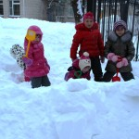
Самостоятельная деятельность детей:
Рассматривание иллюстраций, фотографий, картинок, открыток по теме;
Раскрашивание раскрасок «Зимние развлечения», «Спортивные игры»;
Постройки из конструктора «ЛЕГО» и его обыгрывание.

Slide 13
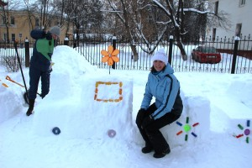
Работа с родителями:
Оказание помощи в подборе иллюстрационного материала «Зимние виды спорта» и раскрасок на данную тему;
Привлечь родителей к составлению плана – проекта, с размещением на участке снежных построек;
Организация родителей для создания снежных построек;
Спортивное развлечение с родителями и детьми «В зимнем лесу - будем бегать, и играть, силу ловкость развивать».

Slide 14
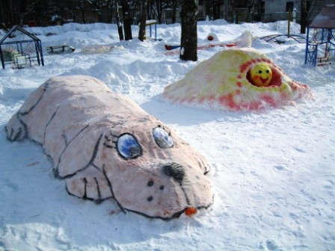
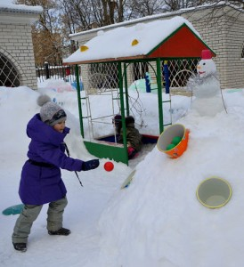
Заключительный этап
Спортивное развлечение с родителями и детьми «В зимнем лесу - будем бегать, и играть, силу ловкость развивать».

Slide 15
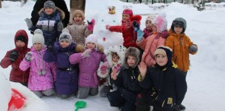
Спасибо за внимание!

